Slide 1
EDUCANDO(NOS) CON PERSPECTIVA DE GÉNERO
Graciela Resala
Tutora
Agosto/2017

Slide 2
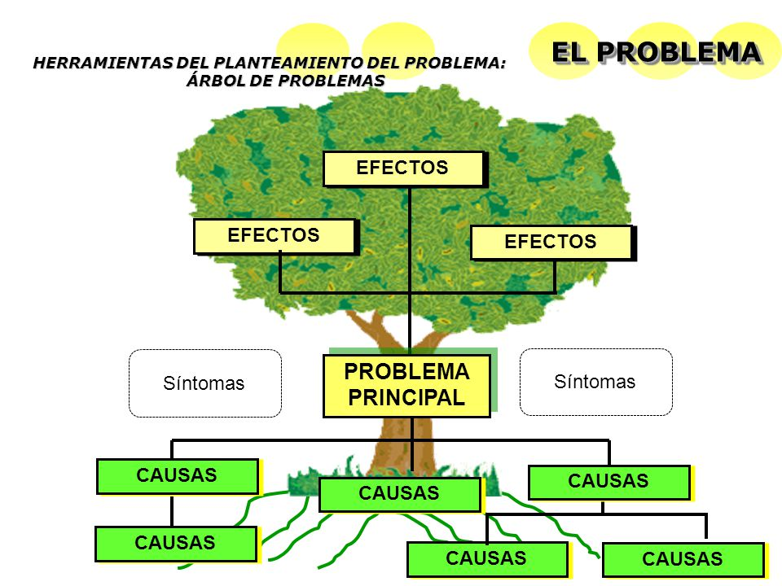

Slide 3
Consultas a Tutorías
Fueron tres, durante el segundo cuatrimestre del año 2016 y el primero del 2017.
Dos la realizaron estudiantes mujeres, la otra la inició un grupo que incluía también a estudiantes varones.

Slide 4
Consultas a Tutorías
Primer caso: se trabajó en conjunto con el Regente de la carrera.
Segundo caso: se incluyó además al profesor del Taller en el que aconteció el hecho y se intervino también con la totalidad del grupo-clase.
Tercer caso: al estar involucrado un profesor, fue el equipo de conducción en su conjunto (no sólo el Regente) quien se sumó al trabajo.

Slide 5
Repercusiones institucionales
Son varias las áreas que se sumaron a las acciones en ese sentido.
Consejo Directivo: evaluó la necesidad de contar con un Protocolo de Género y para ello propuso que el trabajo de elaboración estuviera en la órbita de tres actores institucionales: un miembro de la conducción, la coordinadora del Área de Bienestar estudiantil y la Tutora.

Slide 6
Repercusiones institucionales
Equipo de conducción
Reunión docente, que da inicio al segundo cuatrimestre/2017: "Género y Formación" conversará con los/as docentes, la Dra. Graciela Morgade, Investigadora y especialista en Educación Sexual, con enfoque de Género y Derechos Humanos.
Mes de octubre, Jornada institucional sobre "Perspectiva de género en el ISTLyR".

Slide 7
Repercusiones institucionales
El Departamento de Formación Teórica :
Invitó a toda la comunidad educativa a enviar artículos para ser publicados en la Revista Itinerarios Digital, cuyo tema es “La perspectiva de género en las prácticas educativas, recreativas y de comunicación”

Slide 8
Repercusiones institucionales
Tutorías , Área de Acompañamiento y Bienestar estudiantil, conjuntamente con un grupo de estudiantes de las tres carreras
Semana "Educando(nos) con perspectiva de Género" (5-9/junio 2017)
Trabajo de diagnóstico y, al mismo tiempo, de sensibilización de toda la comunidad educativa sobre la importancia de revisar vínculos y prácticas y comenzar a desnaturalizar algunas expresiones de la violencia de género. (Ley 26.485)

Slide 9
¿Cómo seguimos?
Ejes para el trabajo que continúa:
Corporalidades y límites
Lenguaje inclusivo
Normas de convivencia con perspectiva de Género
Equipo plural para el abordaje de consultas relacionadas con violencia contra nuestras estudiantes mujeres
Jornadas anuales centradas en Educar en Igualdad (Ley 27.234)
Trabajar con otras instituciones

Slide 10
Escucharlas y escucharnos…
Pensar los reclamos de nuestras estudiantes como fuerzas instituyentes que vienen a interrogar un instituido, obligándonos así a repensar y reconstruir nuevas formas de organización institucional y convivencia en equidad de género.

Slide 11
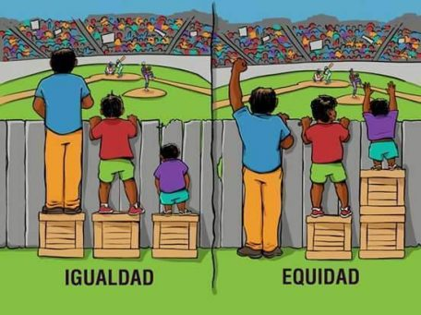
Y una pregunta: ¿EDUCANDO(NOS) EN IGUALDAD O EN EQUIDAD?

